Slide 1


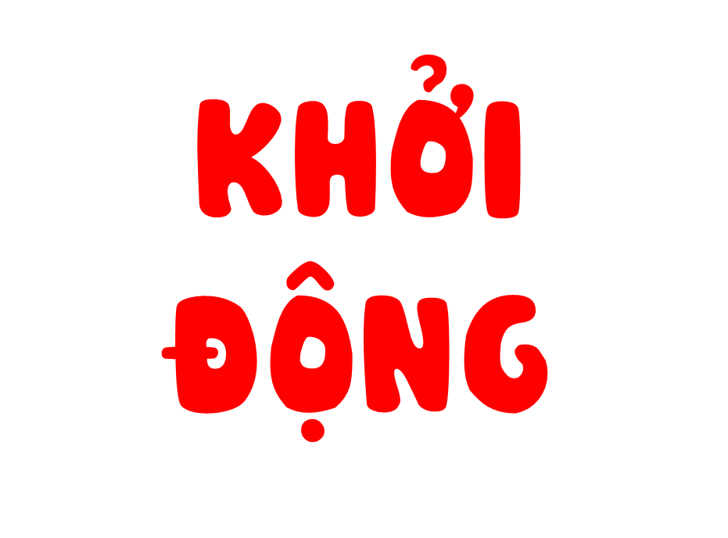
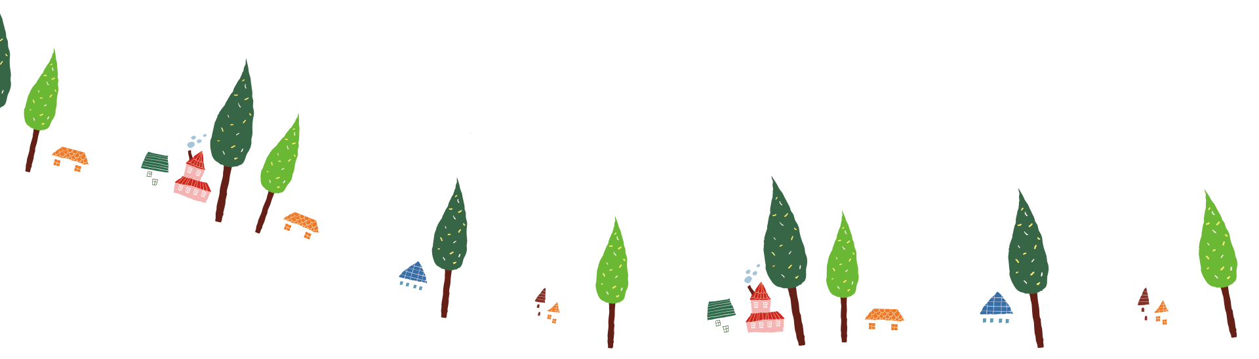


Slide 2


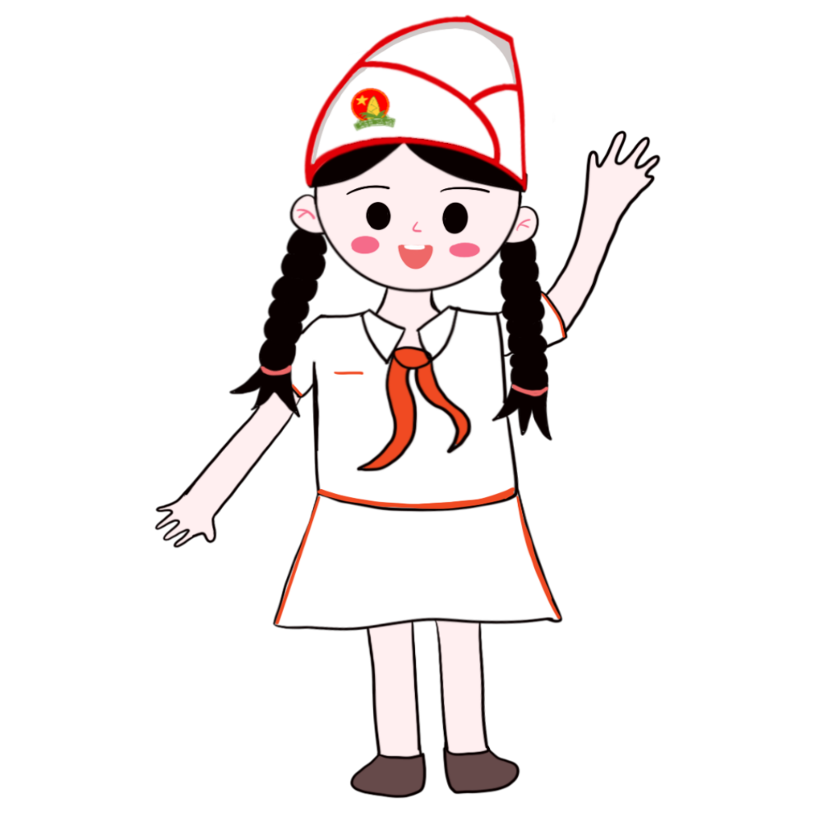
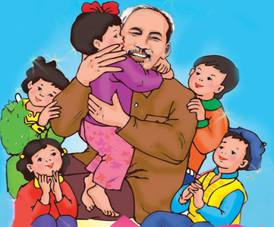


Thi hát những bài hát về Bác Hồ.

Slide 3

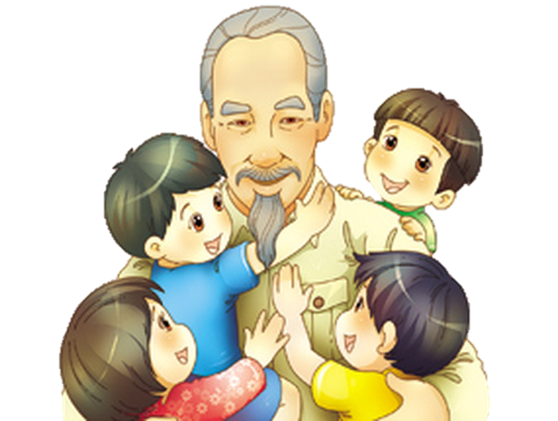


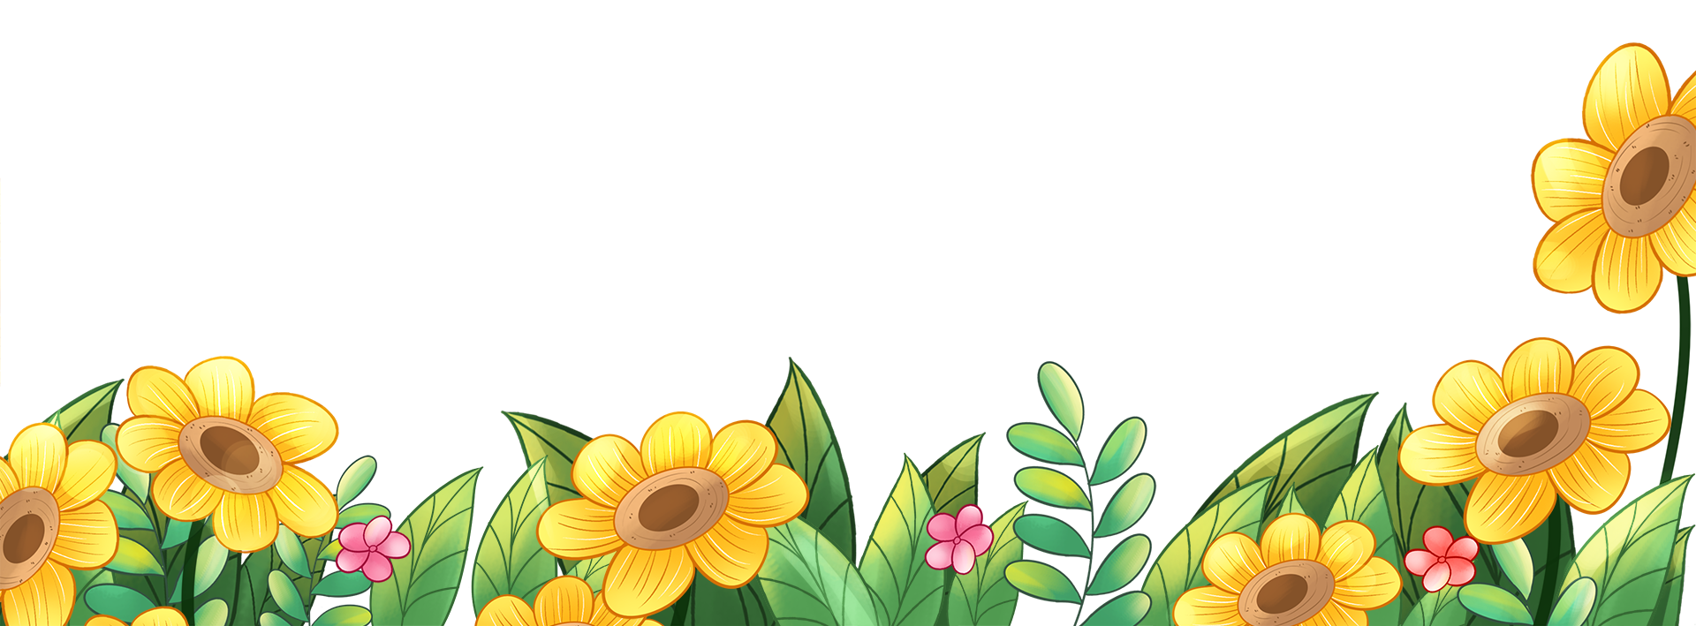


Thứ… ngày… tháng… năm…
Bài 24 – Tiết 5
Notes:
字体：https://izihun.com/shangyongziti-618.html
音乐：https://ibaotu.com/sucai/19667627.html
素材：https://ibaotu.com/sucai/19804234.html，https://ibaotu.com/sucai/19470487.html，https://ibaotu.com/sucai/19841077.html，https://ibaotu.com/sucai/19466887.html，https://ibaotu.com/sucai/19813468.html

Slide 4
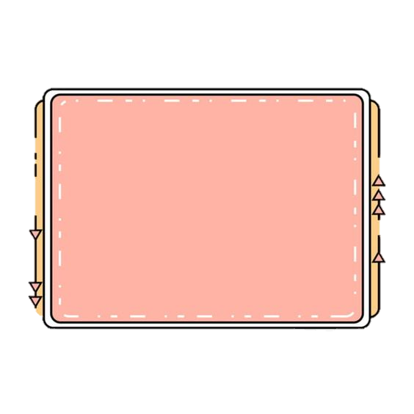
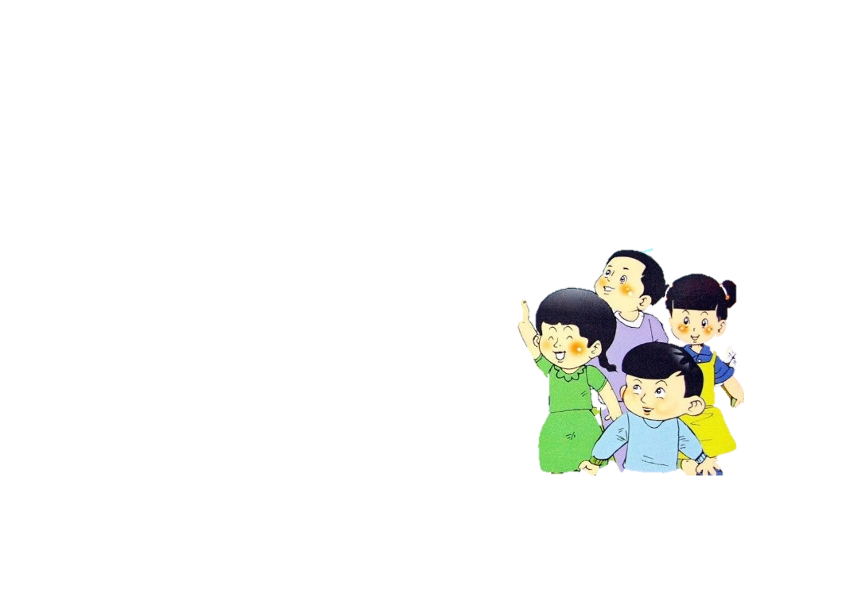
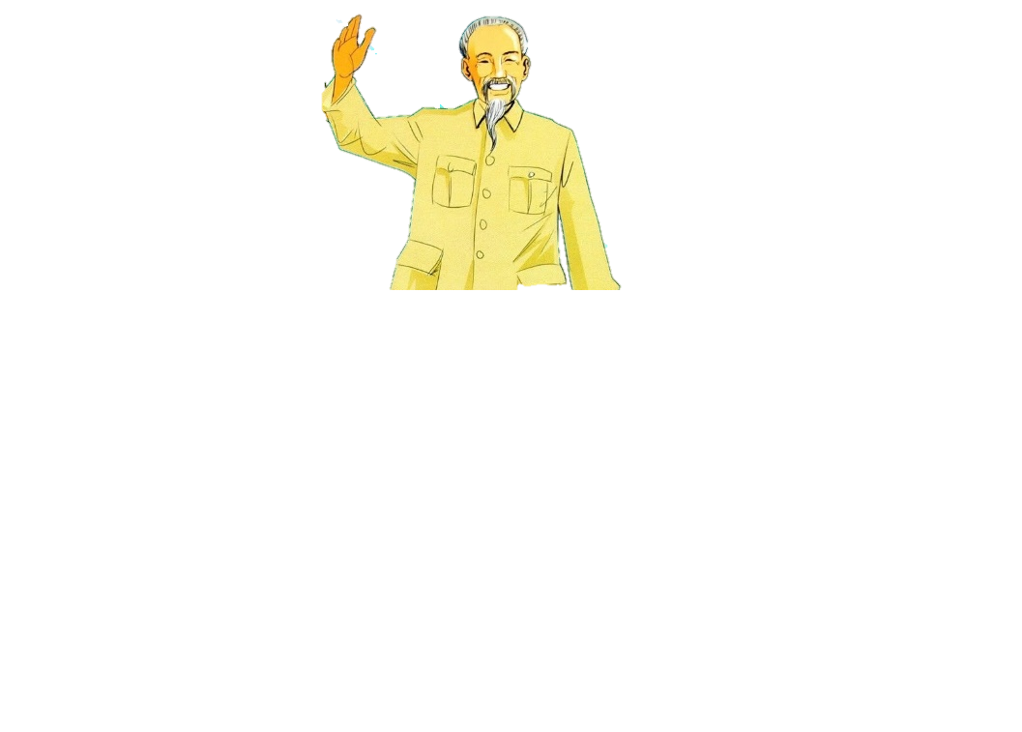
1. Kể lại một việc Bác Hồ đã làm trong câu chuyện Chiếc rễ đa tròn.
Em muốn kể về việc làm nào của Bác Hồ?
Bác đã làm việc đó như thế nào?
Em có suy nghĩ gì về việc làm của Bác?

Slide 5


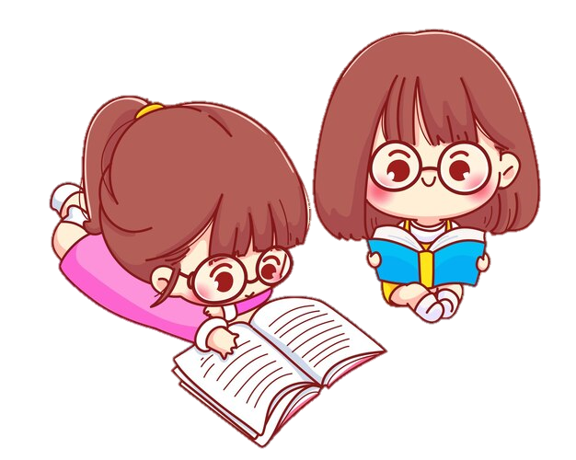


Trình bày
Thảo luận
Nhận xét

Slide 6
(1) Em muốn kể việc làm nào của Bác Hồ?
Em muốn kể lại việc Bác Hồ trồng chiếc rễ đa trong vườn theo một cách đặc biệt.

Slide 7
(2) Bác đã làm việc đó thế nào?
Một sớm, Bác đi dạo trong vườn thì phát hiện ra có một chiếc rễ đa nhỏ và dài trên mặt đất. Bác nhặt chiếc rễ đa lên, suy nghĩ một lát rồi nói với chú cần vụ cuốn chiếc rễ lại rồi trồng xuống cho nó mọc tiếp. Thấy chú cần vụ làm chưa đúng, bác tỉ mỉ tự tay cuộn chiếc rễ thành một vòng tròn, cùng chú cần vụ buộc nó tựa vào hai cái cọc, sau đó mới vùi hai đầu rễ xuống đất. Chú cần vụ thắc mắc vì sao lại phải làm như vậy thì Bác chỉ mỉm cười bảo rằng : Rồi sau chú sẽ biết. Sau này, chiếc rễ đa ấy lớn lên thành cây đa con có vòng lá tròn. Thiếu nhi tới thăm vườn Bác rất thích chơi ở đây. Lúc đó, mọi người mới hiểu vì sao khi xưa Bác lại trồng chiếc rễ đa thành hình tròn như thế.

Slide 8

(3) Em có suy nghĩ gì về việc làm của Bác?
Em thấy Bác Hồ rất yêu thương thiếu nhi.

Slide 9

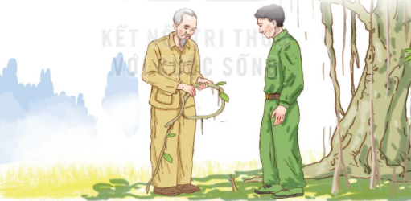
2. Viết 4 – 5 câu kể lại một việc Bác Hồ đã làm trong câu chuyện Chiếc rễ đa tròn

Slide 10
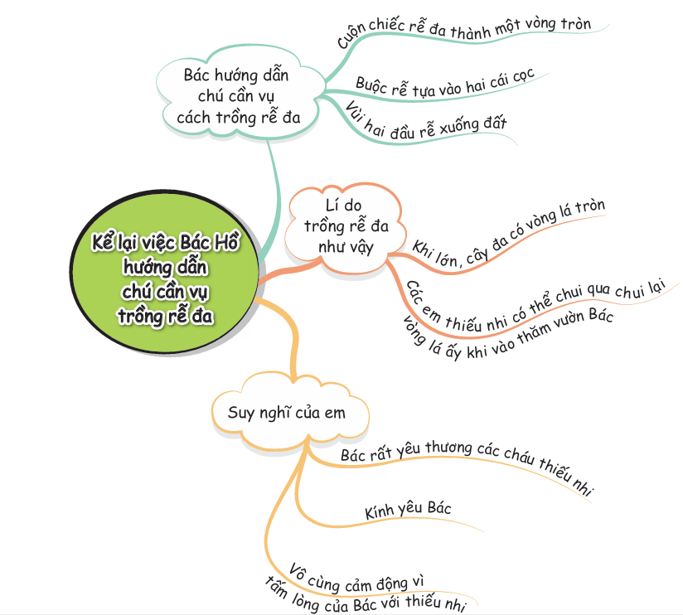

Slide 11

Vào một buổi sáng nọ, Bác Hồ đi dạo trong vườn thì bắt gặp một chiếc rễ đa nhỏ rơi trên mặt đất. Bác bảo anh cần vụ cuốn chiếc rễ thành hình tròn và trồng xuống mặt đất. Chẳng bao lâu sau, chiếc rễ đa đã lớn, lá mọc tươi tốt xung quanh nhìn như một chiếc cổng chào. Khi đến chơi, các em nhỏ rất thích chiếc rễ đa này, thường cùng nhau chơi trò chơi chui qua, chui lại vòng lá. Qua câu chuyện về chiếc rễ đa tròn, em cảm nhận được sự quan tâm và yêu thương của Bác dành cho các em thiếu nhi.

Slide 12
Sau trận gió đêm qua, một chiếc rễ đa nhỏ bị thổi bay xuống mặt đất. Nhìn thấy chiếc rễ đa nhỏ nằm trên mặt đất, Bác Hồ đã nhờ anh cần vụ cuốn tròn chiếc rễ và trồng xuống đất. Không lâu sau đó, chiếc rễ đa gầy guộc, nhỏ bé ngày nào đã phát triển tươi tốt, nhìn từ xa giống như một chiếc cổng chào bằng lá xanh mướt. Các em thiếu nhi rất thích chiếc cổng nhỏ này, mỗi lần đến vườn của Bác đều chơi xung quanh chiếc vòng lá rất vui vẻ.

Slide 13



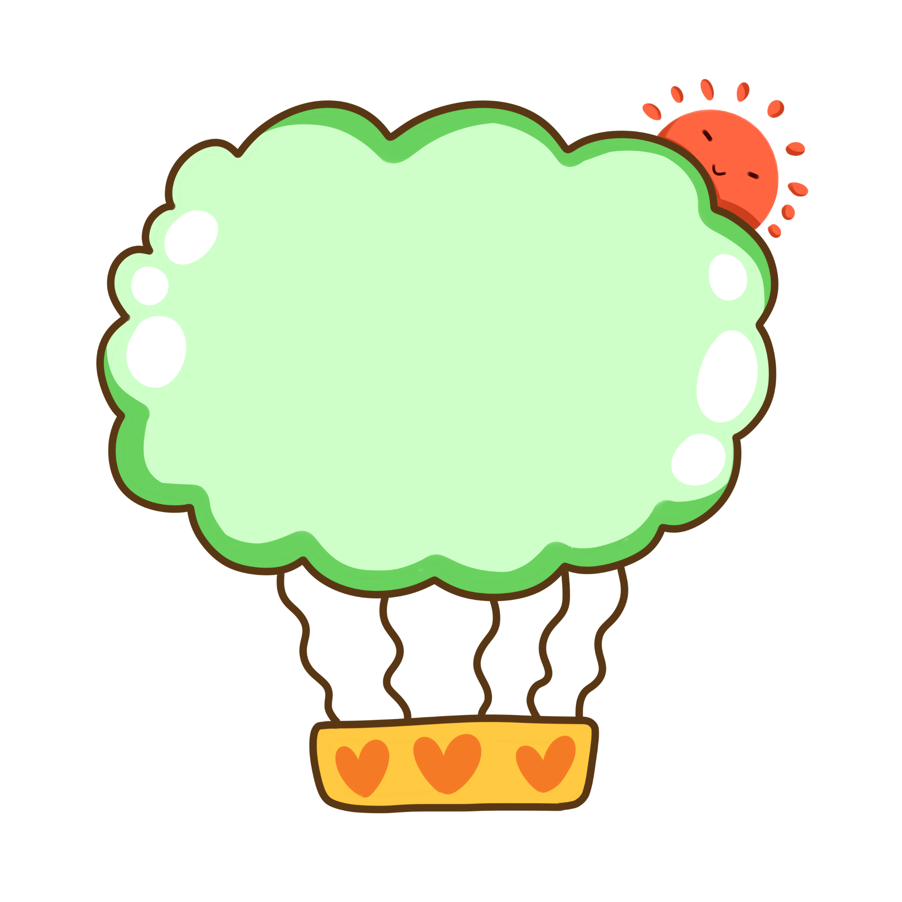





Trao đổi bài viết
Bài viết đã đúng yêu cầu
(đủ số câu)
Bài viết có sáng tạo
(thêm ý mới)
Bài viết có nhiều câu văn hay
(dùng từ hay)

Slide 14
